Slide 1


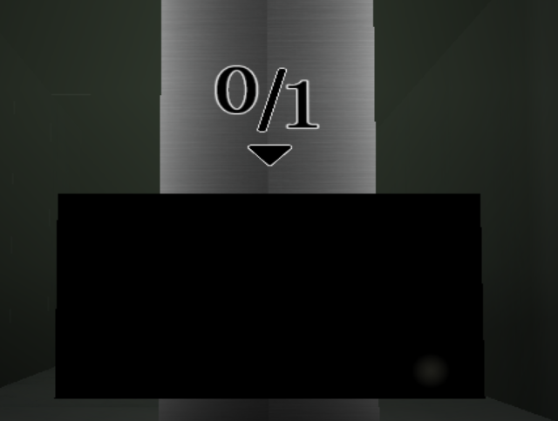

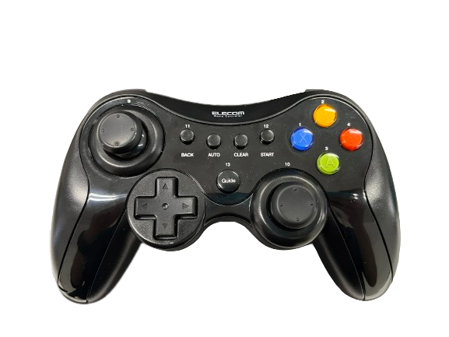
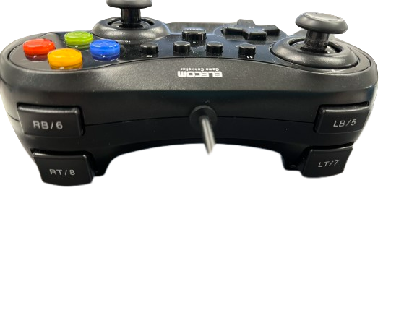
操作説明
目的
肝試しで来た廃墟からの脱出
マップのどこかに
落ちている鍵を
使用すると扉が開く
基本操作
ポーズ
決定
ダッシュ
移動・選択
カメラ移動
忍び足
仕様
敵は視界にプレイヤーが入るか近くで足音を鳴った場合に
プレイヤーを追跡する
敵
足音の大きさ
RB
忍び足
通常
ダッシュ
足音を意識して
危機から逃れよう
無
小
大

